Slide 1
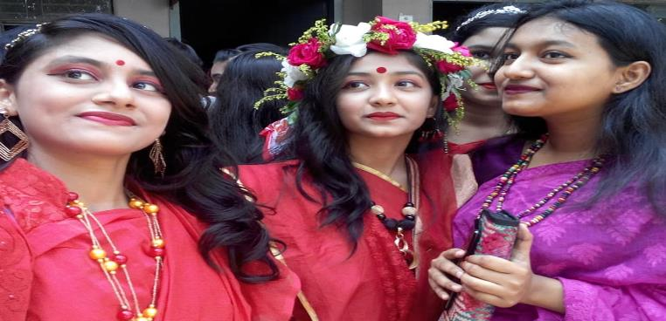
মাল্টিমিডিয়া শ্রেণিতে স্বাগত

Slide 2
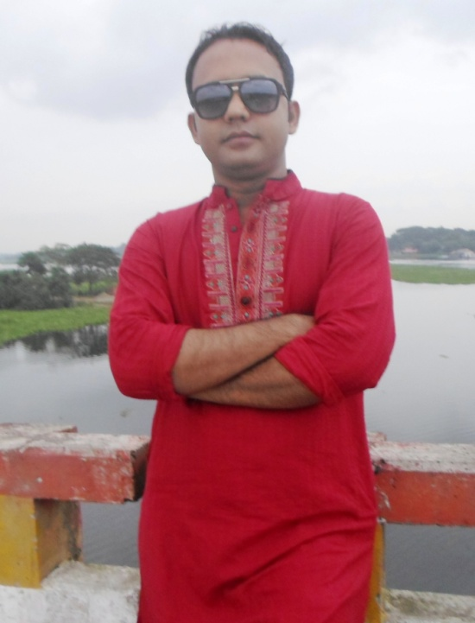
পরিচিতি
ওয়াহিদুজ্জামান (ওয়াহিদ)
সহকারি শিক্ষক, আইসিটি
গৌরিপুর বিলকিস মোশাররফ বালিকা উচ্চ বিদ্যালয়
দাউদকান্দি- কুমিল্লা ।
মোবাইল- 01829738388
শ্রেণি : 9ম
বিষয় : তথ্য ও যোগাযোগ প্রযুক্তি
অধ্যায় : পঞ্চম
পাঠ : মাল্টিমিডিয়া ও গ্রাফিক্স
সময় : ৫০ মিনিট
তারিখ : 12/31/2019ইং

Slide 3
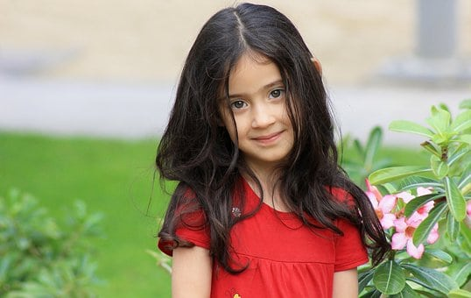
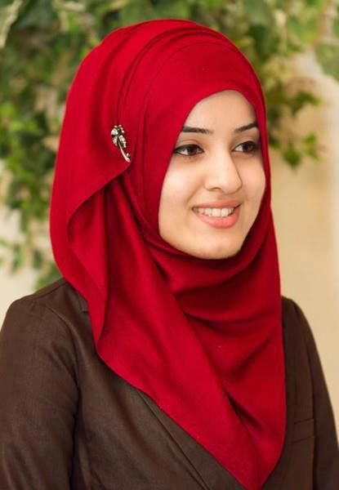
নিচের ছবিতে কী দেখছ?
পিক্সেল হচ্ছে একটি ইমেজ বা ছবির বর্গাকার ক্ষুদ্রতম একক।
ফটোশপে ইমেজ বা ছবি তৈরি হয় কিসের সাহায্যে ?
পিক্সেল
পিক্সেল কী ?

Slide 4
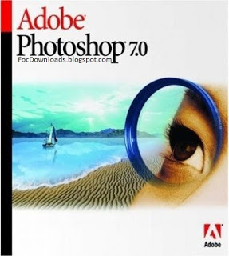
আজকের পাঠের বিষয়
গ্রাফিক্স (এডোবি ফটোশপ )

Slide 5
শিখনফল
এই পাঠ শেষে শিক্ষার্থীরা…
পিক্সেল কী বলতে পারবে ;
ফটোশপ ব্যবহারের উদ্দেশ্য বর্ণনা করতে পারবে।

Slide 6
নিচের ছবিতে কী দেখছ?
এতে এক বর্গ ইঞ্চিতে মোট পিক্সেলের পরিমান দাঁড়াবে (৭২*৭২)=৫১৮৪ পিক্সেল ।
এগুলো হচ্ছে পিক্সেল
ইঞ্চি প্রতি পিক্সেল কথাটির অর্থ হচ্ছে এক ইঞ্চিতে আড়াআড়ি এবং উলম্বভাবে ৭২ টি পিক্সেলর ৭২ টি করে লাইন ।

Slide 7
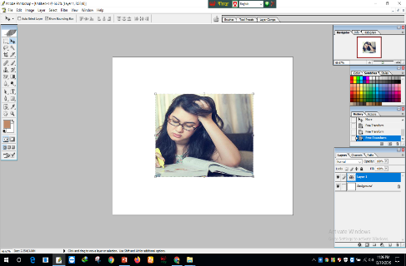
ফটোশপ প্রোগ্রামের ব্যবহার
সিলেকশন টুল
মাউসের পয়েন্টার সিলেকশনের ভেতরে নিয়ে গিয়ে মাউসের আঙুলের চাপ রেখে ভাসমান সিলেকশনকে ড্র্যাগ করে যে কোন স্থানে সরিয়ে নেওয়া যাবে ।
Shift বোতাম চেপে রেখে Rectangular Marquee Tool ড্র্যাগ করলে নিখুঁত বর্গ হয়।

Slide 8
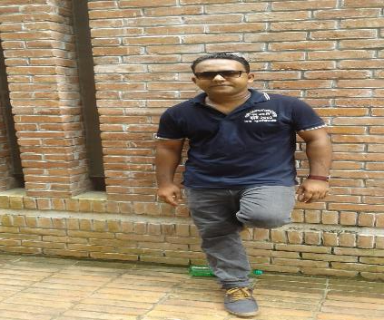
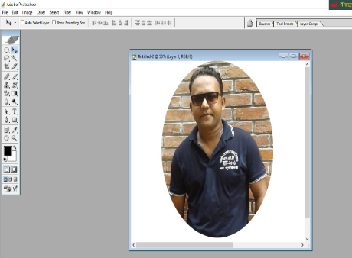
ইলিপটিক্যাল মার্কি টুল
মাউসের পয়েন্টার সিলেকশনের ভেতরে নিয়ে গিয়ে মাউসের আঙুলের চাপ রেখে ভাসমান সিলেকশনকে ড্র্যাগ করে যে কোন স্থানে সরিয়ে নেওয়া যাবে ।
Shift বোতাম চেপে রেখে Elliptical Marquee Tool ড্র্যাগ করলে নিখুঁত বৃত্ত হবে ।

Slide 9
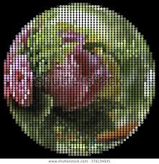
একক কাজ
পিক্সেল বলতে কী বোঝায় লেখ।

Slide 10
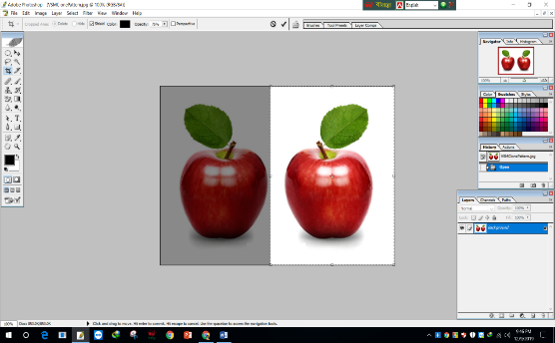
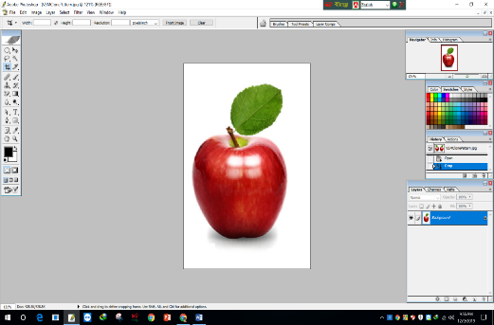
ক্রুপ টুল
সিলেকশন এলাকার চুড়ান্ত করার পর Keyboard Enter বোতামে চাপ দিলে সিলেকশনের বাইরের অংশটুকু বাদ পরে যাবে ।
এটি দিয়ে যে কোন এক প্রকার ছবি বা রং এর উপর ক্লিক করলেই সে অংশটুকু নির্বাচন হয়ে যাবে।

Slide 11
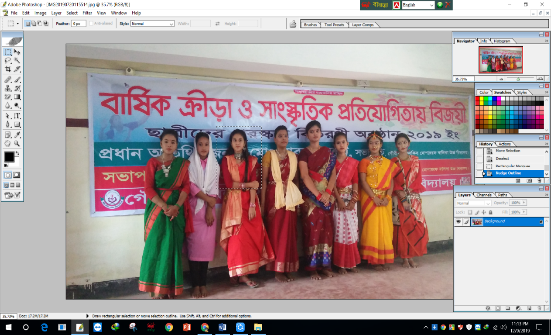
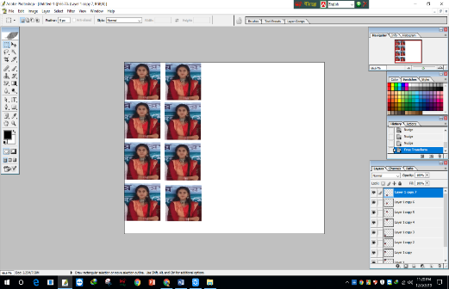
কপি ,পেস্ট ,কাট
কোনো অবজেক্ট বা ইমেজ পুরাপুরি ভাবে সিলেক্ট করে বা নিদিষ্ট কোনো অংশ সিলেক্ট করে কাট ,কপি ,পেস্ট কমান্ড ‍active করা যায় ।
Keyboard থেকে ‍alt বোতাম চাপ দিয়ে ছবিকে মাউস দিয়ে ড্র্যাগ করে সরিয়ে নিলে একাধিক ছবি হবে ।
Edit Menu Copy New File Paste ।

Slide 12
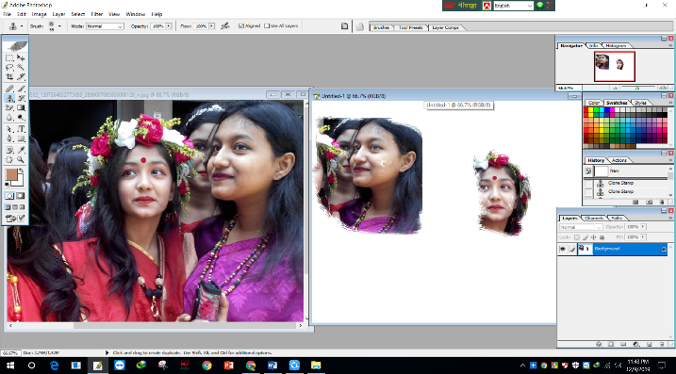
যে ছবিটি ওপেন আছে সেই ছবিটির যে অংশে Clone করতে চান সেই অংশে Alt + মাউস ক্লিক করুন ।
নতুন ডকুমেন্ট নিয়ে আগের ছবিটির উপর ক্লিক করতে থাকুন । প্রয়োজনে ছবিটির ব্রাশ বাড়িয়ে নিন ।
এবার Alt ছেড়ে দিন।

Slide 13
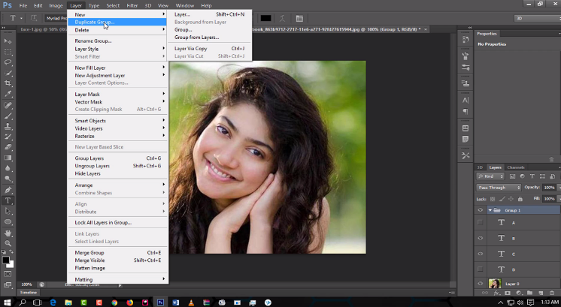
জোড়ায় কাজ
ক্রুপ টুল ও টাইপ টুল ব্যবহার লেখ ।

Slide 14
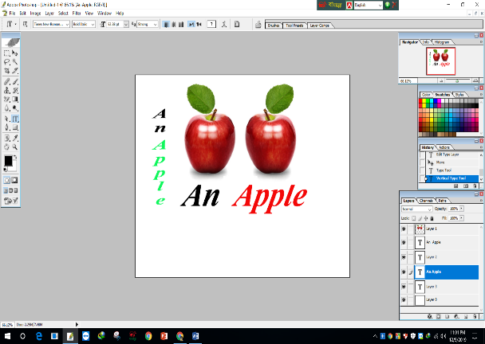
Tool Box Type Tool select Horizontal Type Tool Click
Tool Box Type Tool select Verticl Type Tool Click

Slide 15
মেনু বার থেকে Image Adjustment Brightness/Contrast Click ।

Slide 16
মূল্যায়ন
Crop শব্দের অর্থ কী ?
পিক্সেল কী ?
Type tool কয় প্রকার ?
কিভাবে ছবির brightness বাড়ানো যায় ?

Slide 17
বাড়ির কাজ
ফটোশপ ব্যবহার করে এক ‍ছবি থেকে একাধিক ছবি তৈরি ব্যাখ্যা কর ।

Slide 18
তোমাদের সবাইকে ধন্যবাদ

